Slide 1
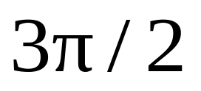

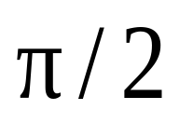
例 图中所画的是两个简谐振动的振动曲线. 若这两个简谐振动可叠加，则合成的余弦振动的初相为
x
（1）
（2）
A/2
O
t
（3）
-A
（4）0

Slide 2
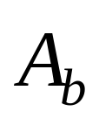
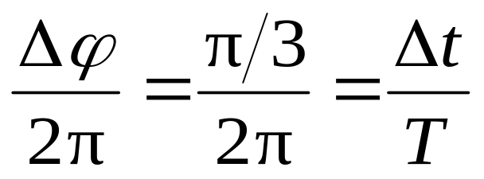
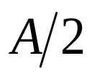

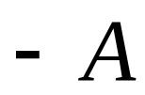

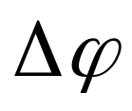


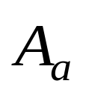
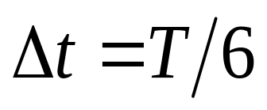
例 一质点作谐振动，周期为T，当它由平衡位置向 x 轴正方向运动时，从二分之一最大位移处到最大位移处这段路程所需要的时间为
（1）T/4 （2）T/12
（3）T/6 （4）T/8

Slide 3
例 已知一谐振动曲线如图所示，由图确定：
（1）在_______s时速度为零 （2）在___s时动能最大
k+1/2
k
（3）在_______s时加速度取正的最大值
2k+1/2
x(cm)
o
1
2
t（s）

Slide 4
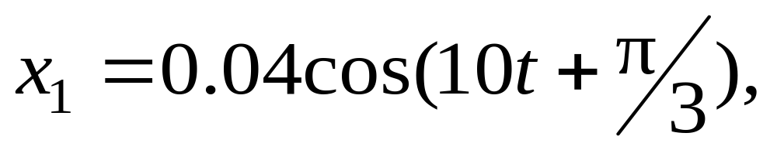
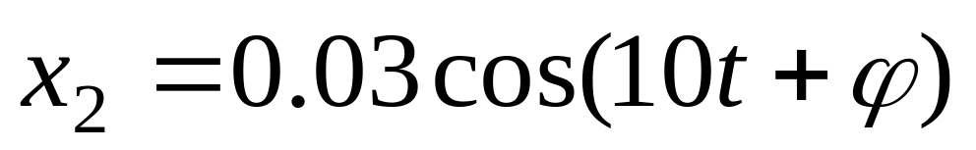
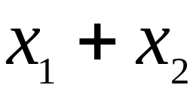
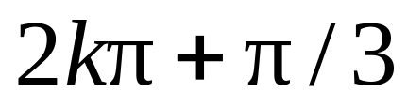

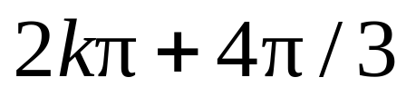
例 已知两个同方向的简谐振动：
则（1） 为最大时， 为______________
（2） 为最小时， 为_____________

Slide 5

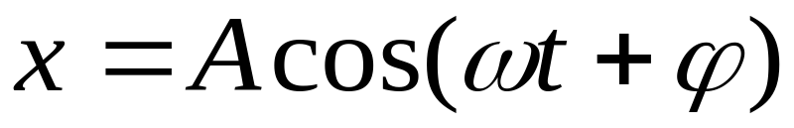





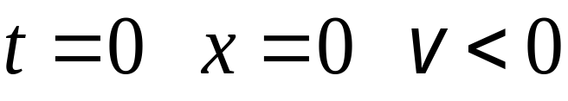





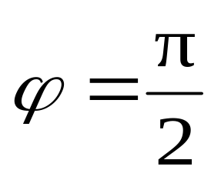
例 用旋转矢量法求初相位
0

Slide 6

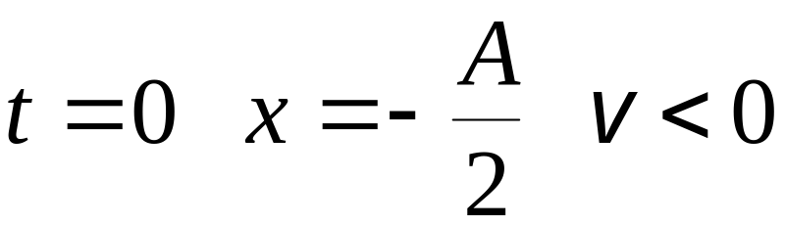



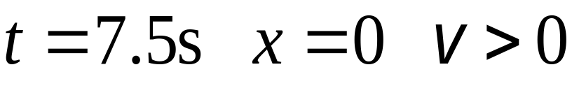


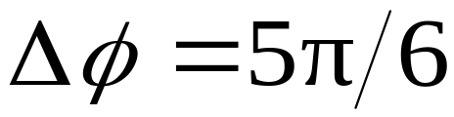
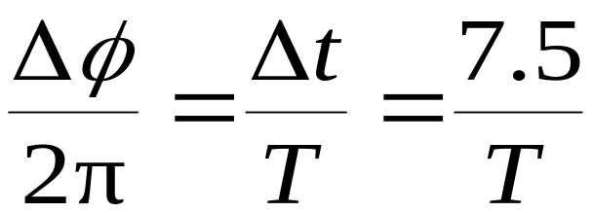



例 一简谐运动的运动曲线如图所示，求振动周期 .
0

Slide 7


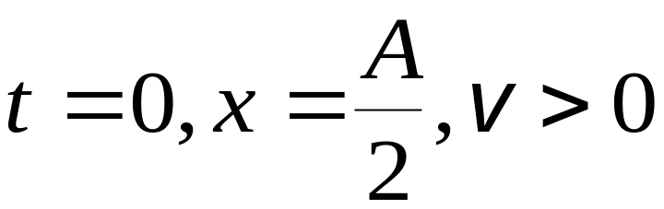
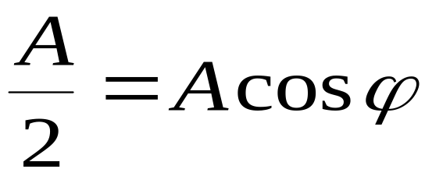
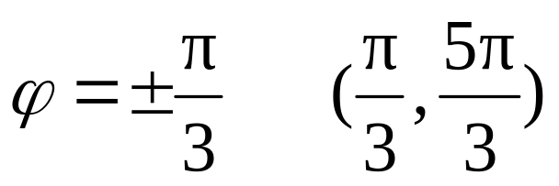
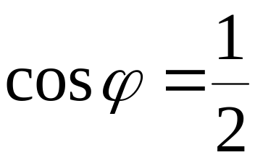
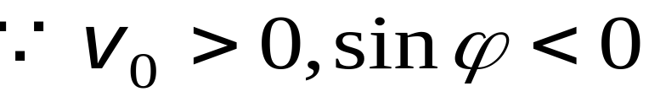
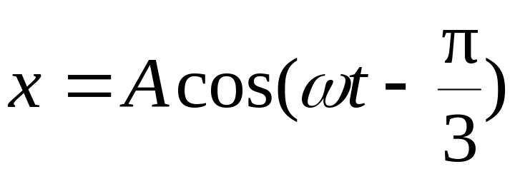
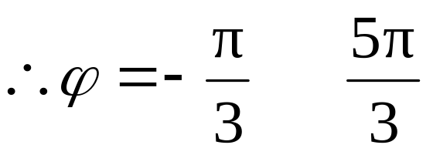
例 已知谐振动的 A 、T ，求 1）如图简谐运动方程， 2）到达 a、b 点运动状态的时间 .
解法一
a
*
b
*
从图上可知
0
或
或

Slide 8

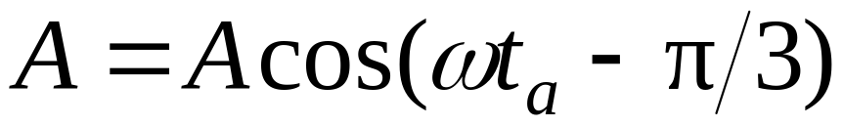
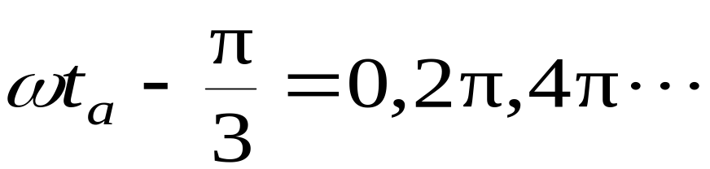
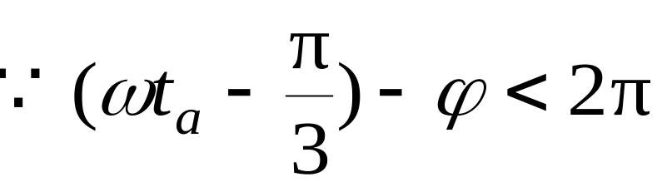
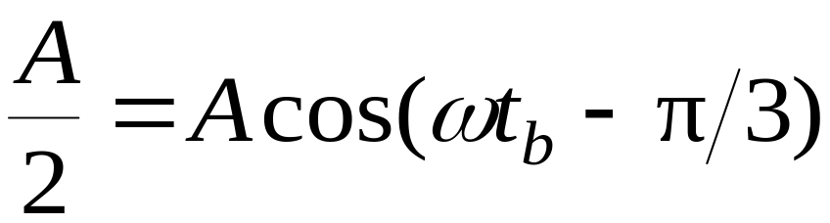
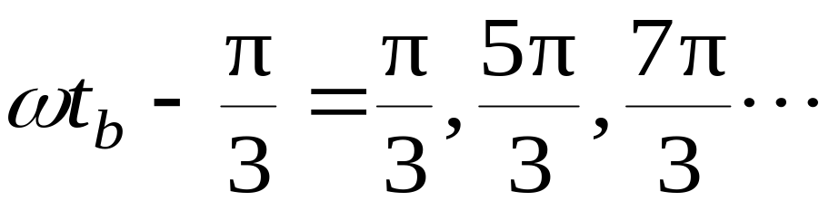
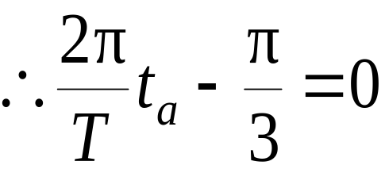
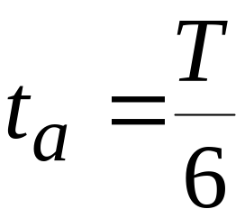
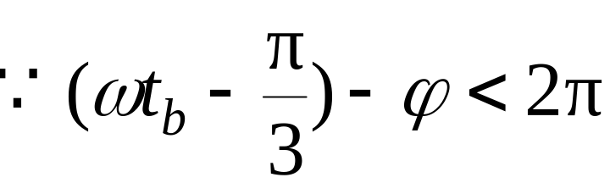
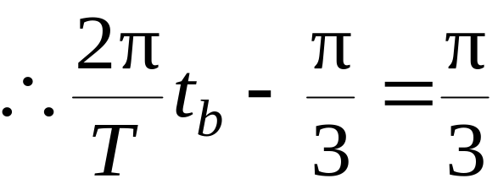
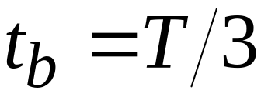
a
*
b
*
0

Slide 9

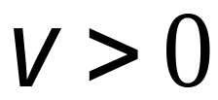
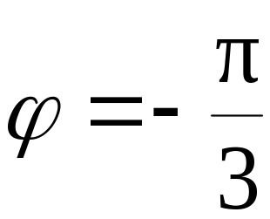

解法二
a
*
b
用旋转矢量法求初相位
*
0
矢量位于 轴下方时
A/2
A/2

Slide 10
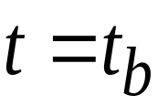
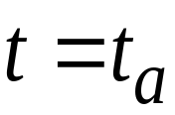


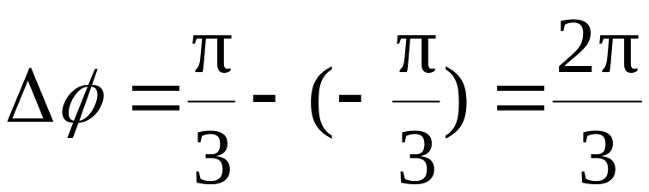
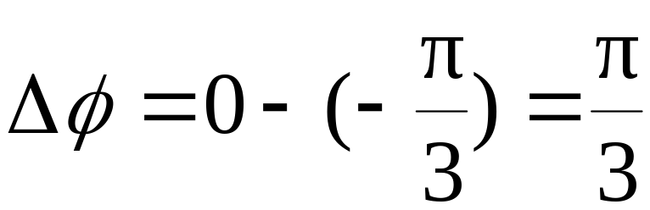
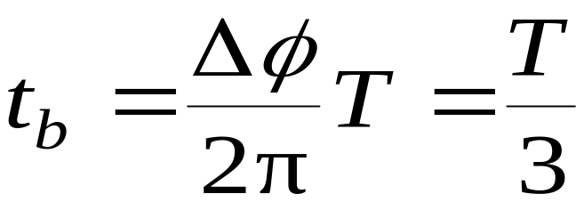
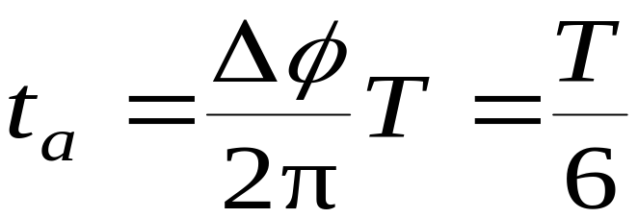
a
*
b
*
A/2
0

Slide 11
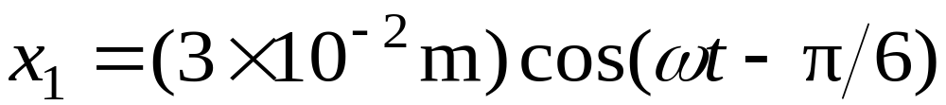
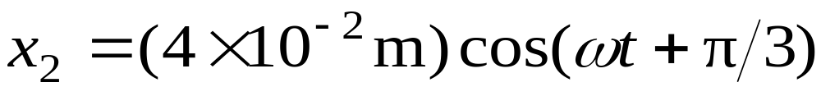
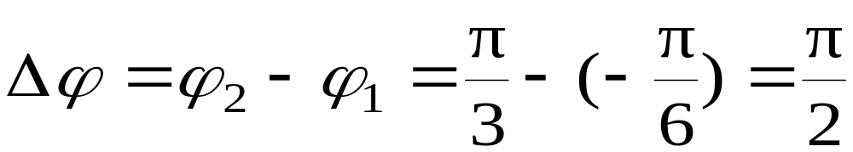
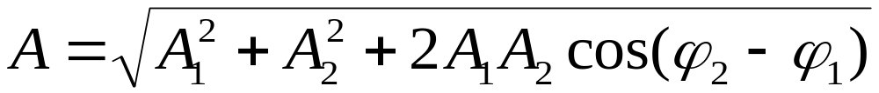







例 求两个同方向同频率的简谐振动的合振幅
0
x

Slide 12










例 一质点同时参与两个在同一直线上的简谐振动，求合振动的振幅和初相位。

Slide 13














例 已知如下的三个简谐振动，求合振动.
x
O
已知
求：

Slide 14

火车的危险速率与轨长
例 车轮行驶到两铁轨接缝处时，受到一次撞击，使车厢受迫振动． 当车速达某一速率时（使撞击频率与车厢固有频率相同）发生激烈颠簸，这一速率即为危险速率．
设车厢总负荷为 m = 5.5×10⁴ kg，车厢弹簧每受力F = 9.8× 10³ N 被压缩 Δx = 0.8 mm，铁轨长 L = 12.6 m，求 危险速率．

Slide 15




已知：m = 5.5×10⁴ kg；受力F = 9.8× 10³ N，压缩 Δx = 0.8 mm；铁轨长 L = 12.6 m，
解：
m
k
长轨有利于高速行车，无缝轨能避免受迫振动．

